Slide 1

Soutenance de stage de fin d’études
Etudiant : EL ABED Oussama
MAITRE DE STAGE : Mr. Ludovic CHABOT
Tuteur académique : Mme. Luciana Arantes
Notes:
Bonjour Monsieurs et madames les membres de jurie
Merci pour votre présence aujour’hui
Et je vous remercie Monsieur ludovic chabot, mon maitre du stage,
pour votre présence aujourd’hui meme si vous êtes en vacances en ce moment.
J’ai l’honneur aujourd’hui de vous présenter les travaux qui j’ai effectué au sein de la société coheris dans le cadre de mon stage fin d’etudes en vue d’obtention du diplôme de Master Informatique spécialité systèmes et applications réparties.

Slide 2
Table des matières
Présentation de Coheris
Projet Coheris Nouvelle Offre
Contribution au projet
Bilan
Notes:
Pour cela On suivra Le plan ci dessous :
en première partie, nous allons voir le contexte dans lequel s'est déroulé le
Stage par une présentation de la société et une présentation du Projet Coheris Nouvelle Offre
Ensuite, je vous présenterai mon contribution au projet à travers les taches que l’ai réalisées
Et Enfin, je présente un bilan qui synthétise les travaux effectués ainsi que les résultats obtenus à la fin de mon stage

Slide 3
Présentation de Coheris :
Informations générales
Produits
Pôle R&D CRM

Slide 4
Présentation de Coheris
Informations Générales
Éditeur français de logiciels de CRM et Analytics,
150 employés
Produits utilisés par des PME et des multinationales, dans 80 pays
14,58 M€ de CA en 2014
Leader dans la gestion des Forces de Vente nomades
Notes:
Tout d'abord, quelques mots pour la société Coheris qui m’a accuilli pendant 6mois
C’est un éditeur logiciels français spécialisé dans les solutution CRM, gestion de relations client, et les produits analytiques
Elle compte aujourd’hui des employée est 150 entre des ingénieurs, consultants et commerciaux
Ces derniers est utilisées par des Petite moyenne entreprise et par entreprise mutinationaux dans 80 pays
À la fin de l’année 2014, elle a fait un chiffre d’affaire de14,58 million d’euro
Maintanant,Elle est le leader dans la gestion des forces de ventes nomades en France.

Slide 5
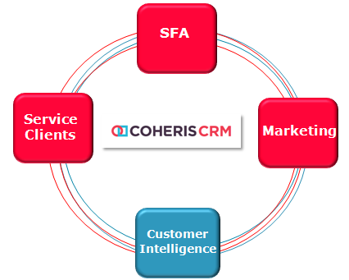
Présentation de Coheris
Produits 1/2
CRM et Customer intelligence
Relation client et service client
Coheris CRM
Pilotage des forces de vente
Coheris CRM Sales
Pilotage des campagnes de marketing
Coheris CRM Marketing
Notes:
En effet, Coheris propose 2 catégories de produit :
Les CRM (customer relationship management) pour le pilotage de la relation client sur tous ses aspects

Slide 6
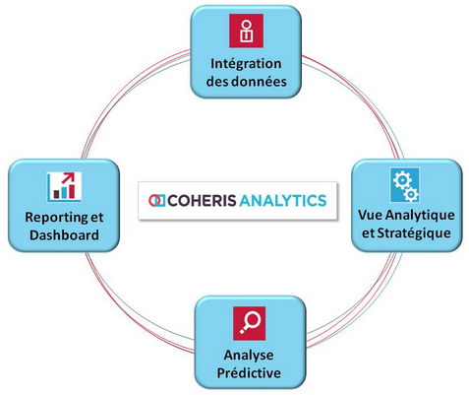
Présentation de Coheris
Produits 2/2
Analytics et Data Intelligence
Datamining et Business Analytics
Coheris Analytics Spad,
Coheris Analytics Spad Deployment Server
Business Intelligence et Reporting
Coheris Analytics Liberty
Notes:
La catégorie analytique
Analytics, l’analytique pour tous pour l’analyse et l’exploitation des données de l’entreprise
Propose une suite de produits

Slide 7
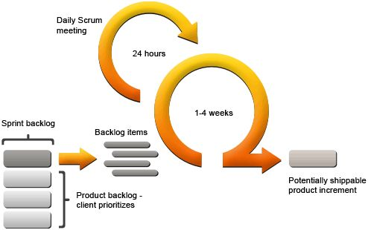
Présentation de Coheris
Pôle R&D CRM
Équipe de 10 ingénieurs experts en Java EE
Travaille en mode agile
mise en place de la méthode SCRUM depuis 4 ans
objectifs : évolution Coheris CRM
2 à 3 release évolutives par an
10 releases correctives par an
Contribution au développement de la nouvelle offre Coheris depuis Mai 2015
Notes:
A partir du mois de mars je me suis intégrer au sein de l’equipe R&D CRM
Qui est une équipe de 10 ing experts en java J2EE sous la responsabilités du chef d’équipe monsieur ludovic chabot
En effet, l’équipe travaillait avec la méthode agile scrum depuis 4 ans dont L’objectfs est de faire évoluer le CRM Coheris par
Et a partir du mois de mai 2015, les développements sur le projet nouvelle offre de Coheris ont été affecté à cette équipe.

Slide 8
Projet Coheris Nouvelle Offre
Présentation
Architecture
Notes:
Dans cette parti j’entame le contexte techniques du mon projet fin d’etudes qui était le projet coheris nouvelle offre
Je commence par une présentation du pojet nouvelle offre toutes en expliquant ces objectifs
Dans une second partie je fait une présentation sur l’architecture technique que le projet se base y dessus

Slide 9
Projet Coheris Nouvelle Offre
Présentation 1/3
Une nouvelle offre modulaire en mode SaaS/on-premise
Les modules peuvent être vendus indépendamment
ajouter des modules à la demande
Un module
Fonctionne de façon indépendante des autres modules
Standalone : module indépendant avec son IHM
CRM: module qui met en œuvre une API Restful
S’intègre facilement dans les système d’informations des Clients
Notes:
Le but du projet est modularisé l’existant CRM de Coheris en créant une offre modulaire
qui permet après les vendre indépendamment
et les ajouter à la demande
Un module coheris fonctionne d’une façon indépendante des autres modules
Soit en mode standalone : module vendu avec son propore IHM
Soit en mode serveur de ressources : par la mise en ouevre d’une api restful
Et enfin, il s’intégre facilement dasn les systémes d’information des clients

Slide 10
Projet Coheris Nouvelle Offre
Présentation 2/3
De l’existant vers la nouvelle offre
Un schéma de données par module
Interface Homme Machine indépendant et encapsulés dans le module ( ou pas)
On peut ajouter d’autres fonctionnalités pour évoluer l’existant
Par exemple, le cas du connecteur Social CRM
Vers un module Social nouvelle offre
Intégration du serveur de déploiement SPAD Real Time
Ajouter le TextMining pour la classification automatique des messages
Ajouter l’IHM pour
La gestion des flux de messages
La gestion du mise en ouvre TextMining : modéles Spad, tests d’efficacité des algorithmes
Notes:
La transition d’un existant fonctionnel vers un module nouvelle offre se fait par une refonte technique:
D'abord le module doit avoir sa propre schéma de données
Sa propre IHM ou pas dans le cas d’un module tiers exploité par des appels webservices
Permet l’ajout d’autre fonctionnalité évolutif
Par exemple on prend le cas du connecteur social CRM : qui est mon projet fin d’etudes
Je l’ai enrichi par l’intégration du serveur déploiment des models SPAD RealTime pour permettre l’ajout du Textmining
Afin de classifier les posts et les commentaires automatiquement
Et enfin ajouter les IHM nécessaire pour

Slide 11
Projet Coheris Nouvelle Offre
Présentation 3/3
CRM
Nouvelle Offre
Module Social
Connecteur social
IHM web
API REST
Updater
Text Mining
Wrapper Facebook Twitter
Scheduler
Module scheduler
Gestionnaire des mails
IHM web
IHM
API REST
Couche Applicative
Gestionnaire des campagnes
…
?
Module x
IHM web
API REST
Couche Applicative
Existant
A réaliser
Notes:
une image qui résume les travaux qui travaux qui va être faite pour aboutir à une offre modulaire à la demande
Par exemple si on prend le cas du connecteur social CRM : il va être reformer et évoluer afin d’avoir un module social qui pourra être vendu en standalone

Slide 12
Projet Coheris Nouvelle Offre
Architecture 1/3
Nouvelle architecture mise en place pour les modules
Domain Driven Design
Nouvelle manière de penser la conception autour du code
Collaborer et communiquer avec les experts fonctionnels: Ubiquitous Langage
Séparation de responsabilités dans des couches applicatives
Application, Domain, Infrastructure, Présentation(IHM)
Notes:
Pour cela, l’equipe R&D a fait une étude technique pour concevoir l’architecture d’un module.
Le choix conceptuel était sur le Domain driven Design qui est une :
_ Nouvelle manière de penser la conception autour du code
_ permet de Collaborer et communiquer avec les experts fonctionnels à travers l’ Ubiquitous Langage
_ son valeur technique ajoutée est sa séparation de responsabilités dans des couches applicatives

Slide 13
Projet Coheris Nouvelle Offre
Architecture 1/3
Nouvelle architecture mise en place pour les modules
Domain Driven Design
Nouvelle manière de penser la conception autour du code
Collaborer et communiquer avec les experts fonctionnels: Ubiquitous Langage
Séparation de responsabilités dans des couches applicatives
Application, Domain, Infrastructure, Présentation(IHM)
CQRS : command and Query Responsibility Segregation
Ce modèle d’architecture système sépare
la partie lecture de données « query »
la partie écriture et modification des données « command »
Notes:
Tout en ajoutant le pattern CQRS qui sépare le fonctionnement du module en 2 partie

Slide 14
Projet Coheris Nouvelle Offre
Architecture 1/3
Nouvelle architecture mise en place pour les modules
Domain Driven Design
Nouvelle manière de penser la conception autour du code
Collaborer et communiquer avec les experts fonctionnels: Ubiquitous Langage
Séparation de responsabilités dans des couches applicatives
Application, Domain, Infrastructure, Présentation(IHM)
CQRS : command and Query Responsibility Segregation
Ce modèle d’architecture système sépare
la partie lecture de données « query »
la partie écriture et modification des données « command »
Events et Event Store
un gestionnaire de versions des données
revenir dans un état antérieur des données
Notes:
En fin, ajouter le pattern Events et Event Store
Pour la gestion des versions de donné et revenir dans état anterieur des données au sein du module

Slide 15
Projet Coheris Nouvelle Offre
Architecture 2/3
Event Listener
UI
Command Model
Domain
Event store
Repositories
Event Bus
Transaction boundary
JPA
BDD
Event Listener
REST
Query Model
Denormalizer
REST
Mail
…..
JMS
Notes:
Ceci est une image explicative du l’architecture d’un module coheris

Slide 16
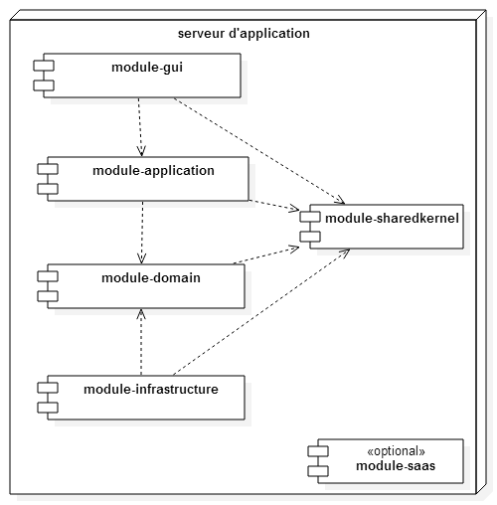
Projet Coheris Nouvelle Offre
Architecture 3/3
Trois modes de déploiement d’un module
Backend et Frontend dans un seul serveur
Notes:
En fin de permettre une de mieux répondes au besoin client.
Le choix du mode de déploiement d’un module dépendra du fonctionnel du
module lui-même.
Le module peut être déployer en 3 mode :
le frontend et le backend dans le meme serveur

Slide 17
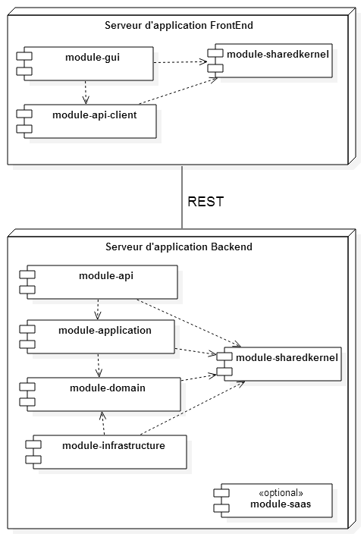
Projet Coheris Nouvelle Offre
Architecture 3/3
Trois modes de déploiement d’un module
Backend et Frontend dans un seul serveur
Backend et Frontend dans deux serveur distincts
Notes:
en terme de sécurité notamment
On peut avoir un front-end en DMZ et un backend sur un
serveur protégé

Slide 18
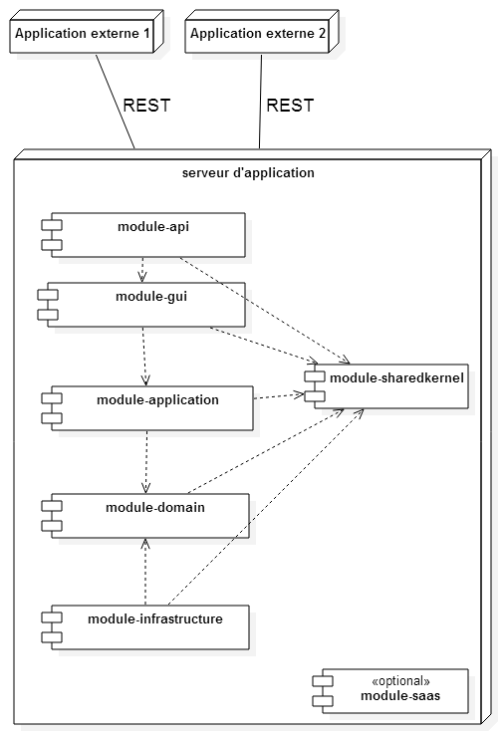
Projet Coheris Nouvelle Offre
Architecture 3/3
Trois modes de déploiement d’un module
Backend et Frontend dans un seul serveur
Backend et Frontend dans deux serveur distincts
Backend en tant qu’API RESTful
Notes:
Ou en tant en tant qu’API RESTful exploitable par des appels webservices REST

Slide 19
Contribution au projet
Sprint 1 : Backend Module Scheduler
Sprint 2 : Module Social & Intégration du SPAD Real Time
Sprint 3 : IHM module Scheduler et Social
Notes:
Dans cette partie je résume ma contribution au Projet Nouvelle offre de Coheris
par les travaux que j’effectuait pendant les 3 sprint qui j’ai fait avec l’equipe R&D CRM:
D ’abord les développement faite sur le module Scheduler,
Après , l’intiation au développments sur le module Social et l’integration faite avec SPAD RealTime
Enfin, les IHM réaliser comme pour le scheduler et le Social

Slide 20
Contribution au projet
Sprint I
Backend Module Scheduler 1/2
Etude comparative entre les existants Framework de planification des tâches
Api Concurrency Utilities 1.0 de JEE 7
Terracota Quartz Scheduler
Le choix s’est porté sur Quartz : paramétrage très fin, Gestion d’erreur, Mise en cluster, Persistance des Jobs
Développement du Backend du module Scheduler
Intégration Quartz dans la couche Infrastructure
Création des services applicatifs avec les Commands et Queries
Mise en place d’une API RESTful
Tests
À travers des appels REST
Création de différents types des job
One-Time, Quotidienne, Mensuelle, Hebdomadaire, Annuelle
Notes:
Afin de planifier des traitements souvent longs dans les différents nous avons besoin d’un module Scheduler.
C’est un gestionnaire de tâches, paramétrable et intégrable selon le besoin.
Avant de commencer les développement, j’ai été confié à réaliser une veille technologique et une étude comparatifs sur les existants framework qui gère ce type de fonctionnalité.
Le choix à été porté sur quartz qui permet paramétrage très fin des planification, …
En suite, j’ai commencé par l’intégration du Quartz dans la couche Infrastructure DDD,
En fin, j’ai réaliser les tests nécessaire pour valider les fonctionnalités demandés à travers…
et par …

Slide 21
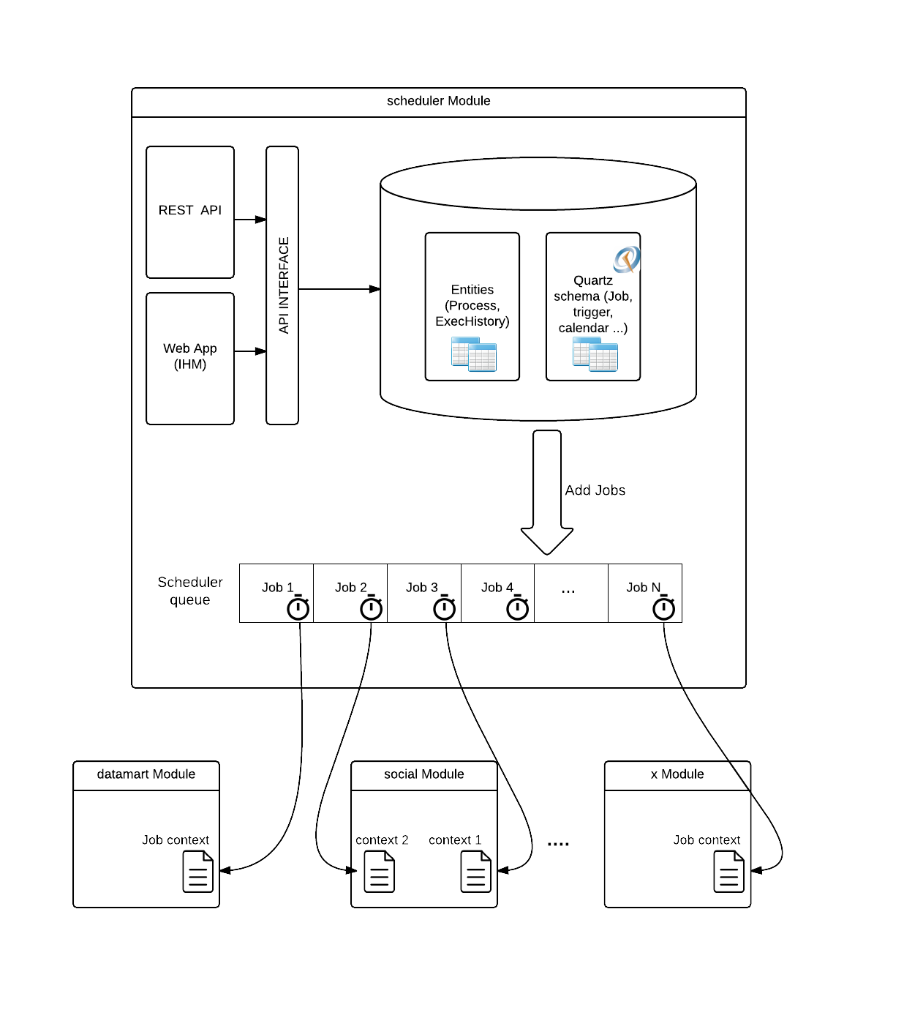
Contribution au projet
Sprint I
Backend Module Scheduler 2/2
Architecture après les développements
Notes:
En gise conclusion des développments faite dans cette partie ,
J’ai abouti à réaliser un module gestionnaire de tâches, paramétrable et intégrable selon le besoin
En exposant les fonctionnalités par une API Rest
et de préparer les couches applicatives nécessaire pour développer la partie front end du module dans le prochain sprint

Slide 22
Contribution au projet
Sprint II
Backend Module Social & Intégration de SPAD 1/3
Initiation aux développements du Backend module social
Création de la structure qui repose sur l’architecture DDD
Ajout des interfaces d’appels aux Webservices REST de SPAD Real Time dans la couche application
Intégration de l’existant du connecteur social CRM
Dans la couche infrastructure
Récupération des Commentaires et des Posts public de la base de données
Ajout du traitement de mise à jour de DB dans un tâche dans le module Scheduler
Notes:
Dans cette partie des travaux, j’ai initier les développements sur le module Social nouvelle offre
D’abord, par la créations de la structure applicative du module tout en reposant sur l’architecture DDD
Après, la préparation de l’intégration du SPAD ReallTIME par la mise en place des appels webservices nécessaire dans la couche application pour le Textmining
En suite, l’intégration de l’existant Connecteur social CRM dans la couche infrastructure (en suivant toujours l’approche DDD) afin de recueillir les données sauvgarder dans la base (quelque soit des posts ou des commentaires facebook)
Et Grace au module scheduler, j’ai ajouter une tache planifié pour faire la mise à jour de la base social

Slide 23
Contribution au projet
Sprint II
Backend Module Social & Intégration du SPAD 2/3
Intégration de SPAD Real Time
Serveur de déploiement qui permet d’utiliser les modèles SPAD pour répondre en temps réel aux requêtes
Scoring, Text Mining (Algorithme Bayesien)
Ajouter du model Bayesien Motif métier qui qualifie les Posts :
Demande, Opportunité, Intervention, Lead
Notes:
Spad real Time : Serveur de déploiement qui permet d’utiliser les modèles SPAD pour répondre en temps réel aux requêtes
Enfin, après la préparation des interfaces nécessaires pour l’ajout du Text mining dans le module social,
L’intégration du était faite dans un premier temps par la création d’un modèle TextMining SPAD quiqualifier les commentaires et les posts facebook
Selon 4 catégorie: Demande, Opportunité, Intervention, Lead

Slide 24
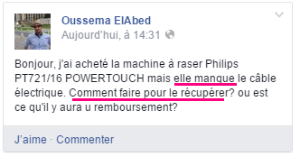
Contribution au projet
Sprint II
Backend Module Social & Intégration du SPAD 2/3
Intégration de SPAD Real Time
Serveur de déploiement qui permet d’utiliser les modèles SPAD pour répondre en temps réel aux requêtes
Scoring, Text Mining (Algorithme Bayesien)
Ajouter du model Bayesien Motif métier qui qualifie les Posts : Demande, Opportunité, Intervention, Lead
Ajout des interfaces d’appels aux Webservices REST de SPAD Real Time
Par exemple :
Demande : 51%
Opportunité : 12%
Intervention : 29%
Lead : 8%
Réponse de SPAD Real Time
Désigne le motif
Notes:
On prend par exemple un post provenant d’une page Facebook administré par le module social
Le serveur spad répond que ce contenue de message désigne

Slide 25
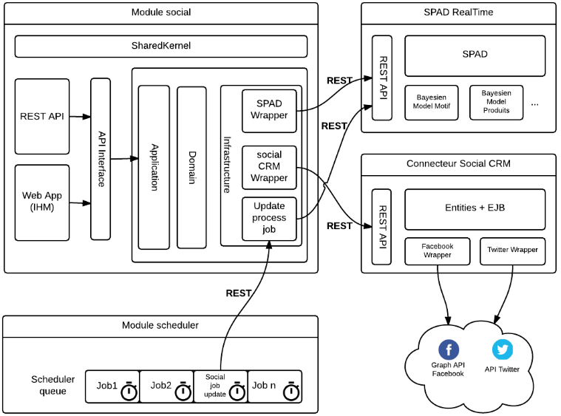
Contribution au projet
Sprint II
Backend Module Social & Intégration du SPAD 3/3
Architecture après les développements
Notes:
En gise conclusion des développements faite dans cette partie ,
J’ai abouti à initier les développement sur le module Social nouvelle offre
dans un premier temps par l’intégration du connecteur social CRM en attendant la migration de toutes les fonctionnalités dans des prochaine sprint
Et par l’integration du textMining spad pour qualifier les messages facebook et twitter
Et exploiter le module scheduler par l’ajout d’une tache plafication de mise à jour

Slide 26
Contribution au projet
Sprint III
IHM module scheduler et social 1/2
Prototype d’IHM du module scheduler
Création des maquettes
Mise en place des composants JSF et les Managed Bean associés dans la couche GUI
Tableau de Bord du Scheduler
Gestionnaire des tâches
listes des tâches sauvegardées
en cours d’exécution
formulaire dynamique d’ajout des tâches
Gestionnaire d’historique d’exécutions des tâches et leurs états
listes des exécutions
Notes:
Les travaux faite dans cette partie était orienté frontend afin de la création d’un prototype d’IHM
qui permet d’exploiter la fontionnalités du module scheduler

Slide 27
Contribution au projet
Sprint III
IHM module scheduler et social 2/2
Prototype d’IHM du module Social
Création de la maquette
Mise en place des composants JSF et Managed Bean associés dans la couche GUI
Tableau de Bord des commentaires et des posts
Affichage des pré-qualifications de SPAD Real Time
La possibilité de requalifier le message
Mise en place de la fonction d’apprentissage de l’algorithme du modèle Text Mining
Notes:
Le même pour le module social

Slide 28
BILAN
Les acquis
Intérêts du stage
Notes:
Durant mon stage, j’ai travaillé sur différentes tâches.
Cette partie je synthétise le travail effectué en exposants les aquis et les intérêt

Slide 29
BILAN
Les acquis
Développement de compétences techniques lors de la phase de développements.
JEE 7 avec l’implémentation du serveur wildFly
Outil de Build Gradle
Architecture DDD avec CQRS
Développement de compétences fonctionnelles lors de la phase d’étude
Etude de l’existant
Veille technologique
Communication avec d’autres collaborateurs
Notes:
Le stage m’a permis de développer mes compétences techniques lors de la phase de développements.
Ainsi, il m’ a permis de développer mes compétences fonctionnels lors de la phase d’etude
Réaliser une veille technologique
Et la communication avec d’autre collaborateur

Slide 30
BILAN
Intérêts du stage
Intérêts pour l’entreprise
Des premiers modules basés sur l’architecture DDD et CQRS
Intégration du Text Mining dans le module Social
Deux produits de Coheris : SPAD Real Time et la Nouvelle Offre
Intérêts personnels
Adaptation rapide
Travail en équipe
Rigueur, climat d’exigence
Notes:
En fin il y a eu des interet pour l’entreprise et comme personnels
J’ai découvert que je m’adapte rapidement dans une entreprise
Et comment travailler dans une équipe
Et j’ai découvert le rigueur et le climat d’exigence

Slide 31
Questions ?
Notes:
Merci pour votre attention

Slide 32
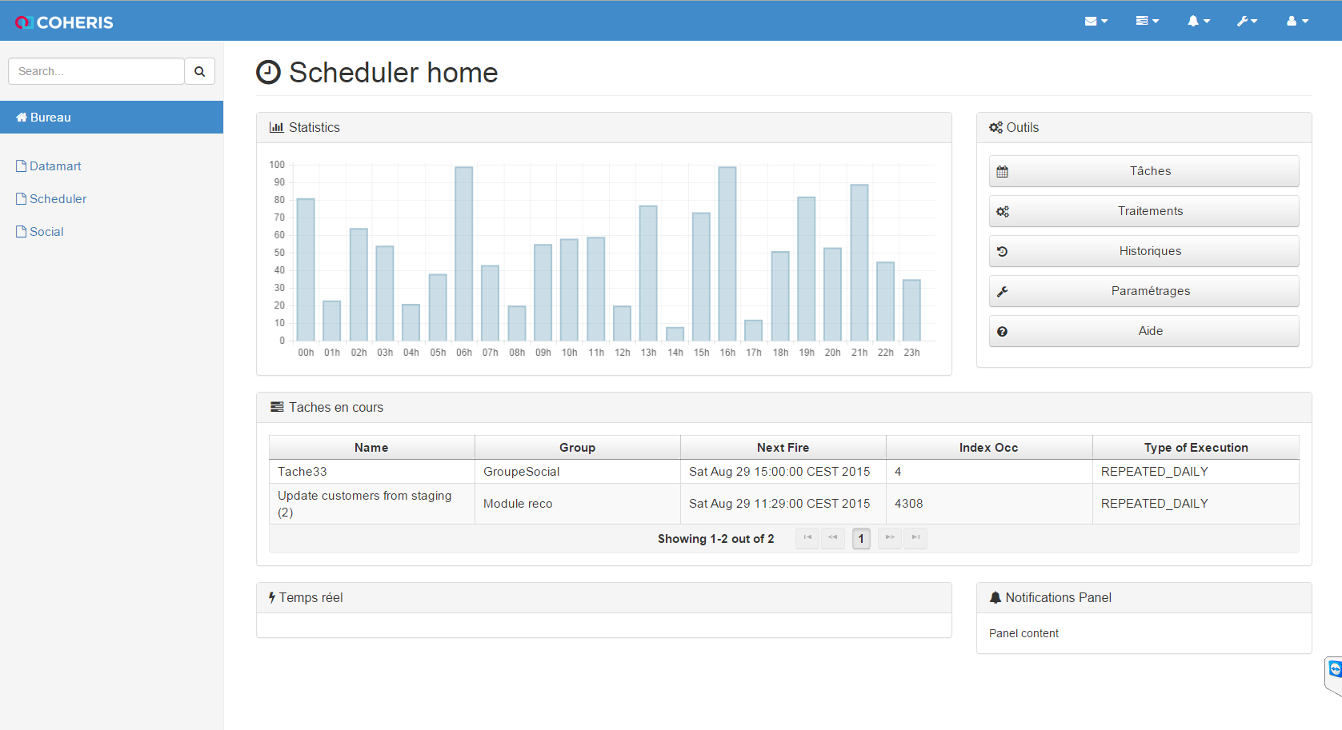
ANNEXES
Imprime Ecran module Scheduler

Slide 33
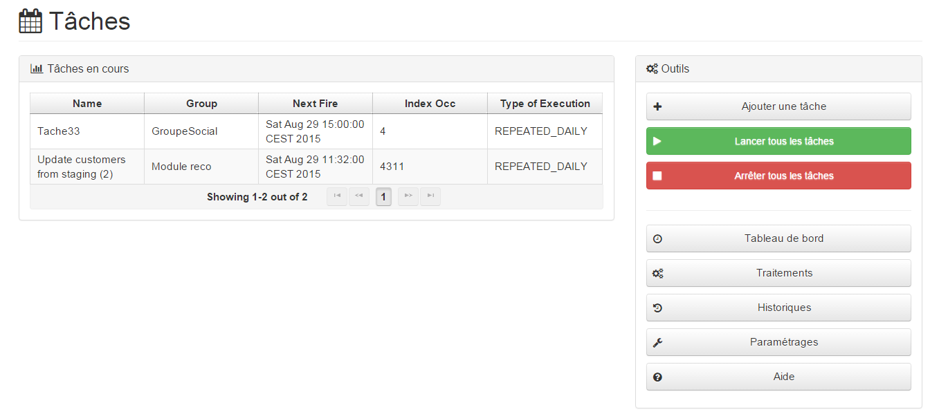
ANNEXES
Imprime Ecran module Scheduler

Slide 34
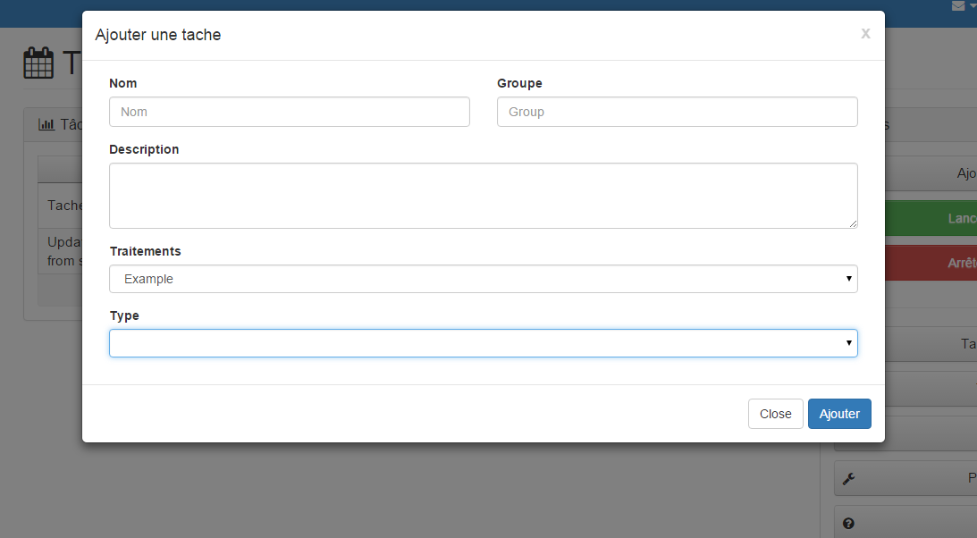
ANNEXES
Imprime Ecran module Scheduler

Slide 35
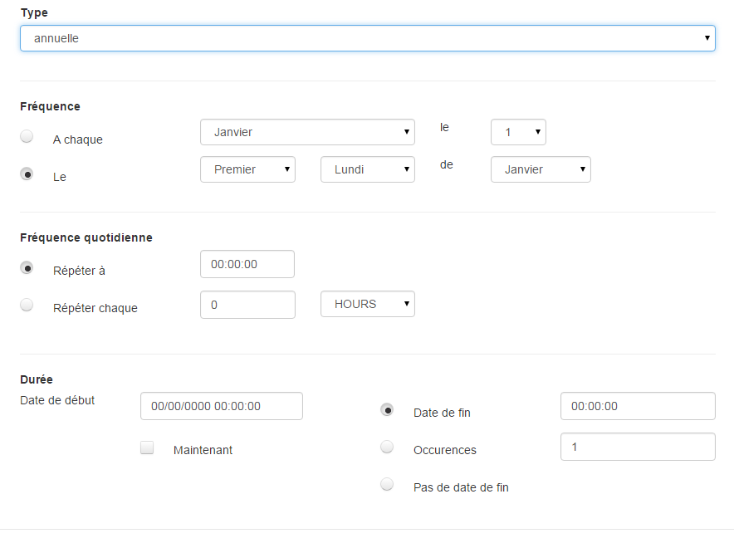
ANNEXES
Imprime Ecran module Scheduler

Slide 36
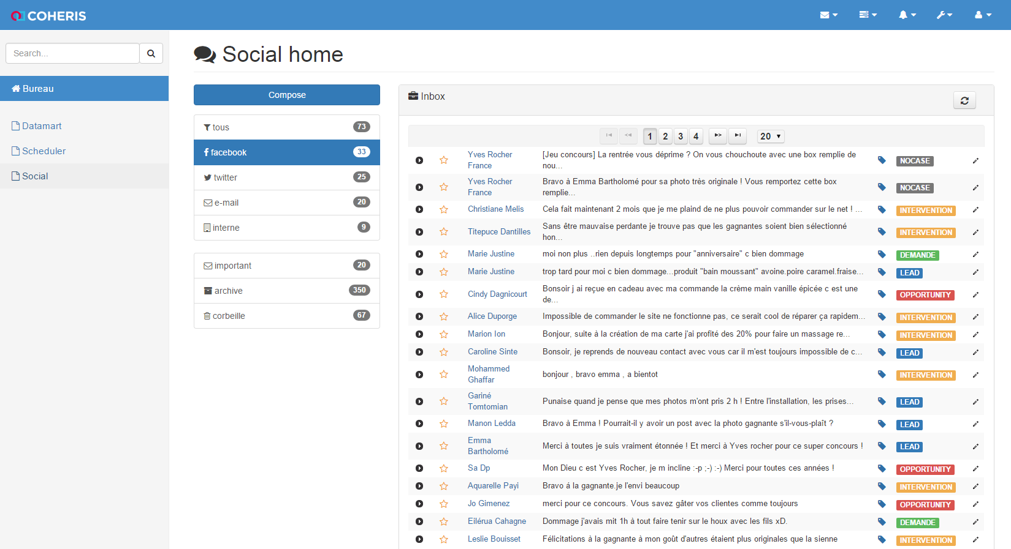
ANNEXES
Imprime Ecran module Social

Slide 37
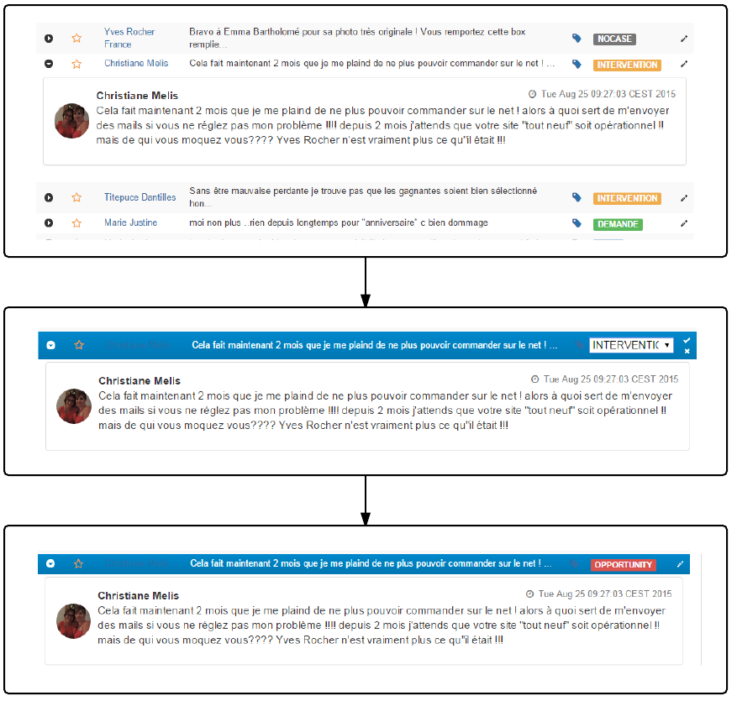
ANNEXES
Imprime Ecran module Social

